Slide 1
Støttetjenester for kvalitet i utdanning ved Universitetet i Oslo
Notat fra arbeidsgruppe
Møte i Utdanningskomiteen, UiO
14. januar 2024

Slide 2
Mandat
Å vurdere ulike modeller for hvordan samspillet mellom støttefunksjonene for kvalitet i utdanning kan organiseres ved UiO fremover.
Dette inkluderte å vurdere hva slags ordninger for samarbeid og arbeidsdeling som bør på plass, hvor hovedansvaret for visse aktiviteter skal ligge og hvordan det videre arbeidet med kvalitets­utvikling ved UiO bør være etter at sentrene for fremragende utdanning (SFU) er avsluttet.
Å vurdere ulike modeller for hvordan UiO kan løse utfordringene som oppstår ved at et antall ansatte ved Institutt for pedagogikk (IPED) har sin undervisningstid lagt til LINK og arbeidet med å levere universitetspedagogiske kurs. Dette inkluderte å tydeliggjøre hva som skaper nåværende uklarheter og vurdere om dagens avtaler er tilstrekkelige og om dagens organisering er den riktige.

Slide 3
Gruppens sammensetning
Visedekan for utdanning Knut Mørken, Det matematisk naturvitenskapelige fakultet (leder)
Prodekan for studier Tora Skodvin, Det samfunnsvitenskapelige fakultet
Prodekan for studier Melanie Kirmess, Det utdanningsvitenskapelige fakultet
Seniorrådgiver Knut Augedal, LINK
Professor Helge Strømsø, IPED/LINK
Senterleder Tone Linn Wærstad, CELL
Studieavdelingen, ved seniorrådgiver Anne Marthe Gibbons, har vært sekretær.

Slide 4
Utgangspunkt
Økende oppmerksomhet på utdanningskvalitet og utdanningsresultater i norsk høyere utdanning, inkludert ved ansettelser og opprykk
Studiepoengproduksjon har fått større vekt i ny finansieringsmodell
Et hovedmål i UiOs utviklings­avtale med Kunnskapsdepartementet (KD) for perioden 2023-26 er å utvikle fremragende utdannings­tilbud og utdanningsmiljøer ved alle fakulteter
UiO har de siste årene fått mange ressursgrupper rundt utdanning, i tillegg til LINK
Fordrer at vi får på plass strukturer som ivaretar helheten, gir retning til arbeidet og legger til rette for økt samarbeid

Slide 5
Hva har vi i dag?
LINK
Ressursmiljøer ved de fleste fakulteter, inkludert SFU’er
Programmet i universitetspedagogisk basiskompetanse
LINK har de siste tre årene samlet representanter for fakultetenes ressursmiljøer i et løst organisert nettverk
Meritterte utdannere i Pedagogisk akademi

Slide 6
Universitetspedagogisk kompetansetilbud: Utfordringer
Det har i noe tid vært utfordringer knyttet til å opprettholde nødvendig kapasitet på det universitetspedagogiske fagområdet pga. avganger, fravær og frikjøp
Fakultetene utvikler og ønsker å utvikle flere fagnære kompetansetilbud som tar utgangspunkt i de fagdidaktiske problemstillingene som deres respektive fagmiljøer opplever, ideelt sett med uttelling i programmet for universitetspedagogisk basiskompetanse.

Slide 7
Viktige verdier
Lokale ressursmiljøer
Felles tilbud innen universitetspedagogisk basiskompetanse
Legge til rette for samt motivere til jevnlig kompetanseutvikling

Slide 8
Arbeidsgruppens vurderinger og forslag
Styrke etablerte arenaer for kollegialt samarbeid
Styrke samarbeidet om programmet for universitetspedagogisk basiskompetanse
Legge til rette for jevnlig universitetspedagogisk utvikling

Slide 9
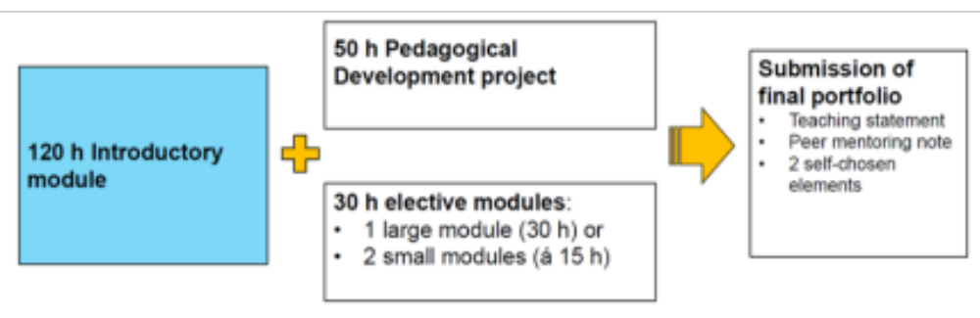
Universitetspedagogisk basiskompetanse

Slide 10
Konkrete forslag
Når det gjelder å styrke arenaer for kollegialt samarbeid, foreslår arbeidsgruppen å bygge på eksisterende nettverk, men anbefaler en mer formalisert arena for samhandling enn det vi har i dag.
Arbeidsgruppen foreslår at det opprettes et fagråd/programråd for den universitetspedagogiske basis­kompetansen som kan legge til rette for medvirkning og transparens i arbeidet med programmet. Ledes av LINK.
  Studiepoeng?
  Plassering i linjestruktur?
Jevnlig universitetspedagogisk utvikling. Tre tiltak:
  Utvikle fagdidaktiske tilbud samt gi plass til dem i det universitetspedagogiske tilbudet
  Utvikle utdanningsfaglige tilbud med tanke på livslang læring samt ta dette perspektivet inn i diskusjonen om etter- og videreutdanning ved UiO.
  Prioritere å sette av midler, både søkbare og ikke-søkbare, for å stimulere til forskning på egen undervisning og til å stimulere utdanningsfaglig utvikling.

Slide 11
Om samarbeidet mellom LINK og Iped
Universitetspedagogene på Iped er organisert i to linjer, til Iped/UV og Link som er godt regulert gjennom samarbeidsavtale
Gruppen vurderer det ikke som aktuelle løsninger å flytte UH-pedagogene helt ut til LINK eller til Iped/UV
Arbeidsgruppen mener et bredt sammensatt «programråd» for UH-ped vil gi langt bedre forutsetninger for å håndtere spørsmål som trenger avklaring mellom LINK, Iped og fakultetene

